Slide 1




KÍNH CHÀO TẤT CẢ QUÝ THẦY CÔ VỀ DỰ GIỜ THĂM LỚP 7A
Giáo viên:
Trường:

Slide 2

BÀI 3. ĐẠI LƯỢNG TỈ LỆ NGHỊCH (4 Tiết)
Tiết 1:
Công thức liên hệ giữa hai đại lượng tỉ lệ nghịch.
Tiết 2
Tính chất của hai đại lượng tỉ lệ nghịch
Tiết 3
Một số bài toán về đại lượng tỉ lệ nghịch
Tiết 4
Luyện tập

Slide 3
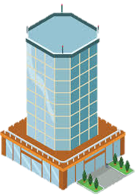
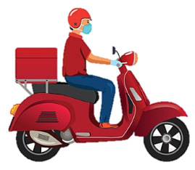
KHỞI ĐỘNG
“Một người đi xe đạp từ A đến B với vận tốc không đổi là 20 km/h mất 6 giờ. Hỏi nếu người đó đi bằng xe gắn máy với vận tốc không đổi là 40 km/h thì mất bao nhiêu thời gian?

Slide 4
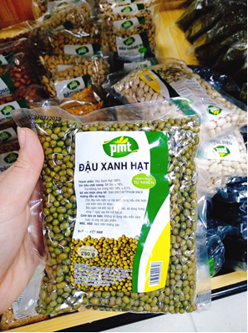
BÀI 3. ĐẠI LƯỢNG TỈ LỆ NGHỊCH
KHÁM PHÁ 1
a) Mẹ của Mai nhập về 20 kg đậu xanh để bán. Mai giúp mẹ chia đậu thành các gói nhỏ bằng nhau để dễ bán. Gọi s là số gói, m (kg) là khối lượng mỗi gói.
Em hãy tính tích s.m và tìm s khi:
m = 0,5
m = 1
m =2

Slide 5

BÀI 3. ĐẠI LƯỢNG TỈ LỆ NGHỊCH
KHÁM PHÁ 1

Slide 6
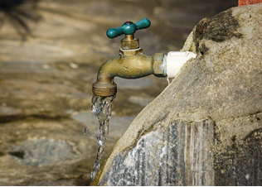
BÀI 3. ĐẠI LƯỢNG TỈ LỆ NGHỊCH
KHÁM PHÁ 1
b) Một vòi nước chảy vào bể cạn có dung tích 100 l. Gọi V là số lít nước chảy được từ vòi vào bể trong một giờ và gọi t là thời gian để vòi chảy đầy bể.
Em hãy lập công thức tính t theo V và tìm t khi:
V = 50
V = 100
V = 200

Slide 7

BÀI 3. ĐẠI LƯỢNG TỈ LỆ NGHỊCH
KHÁM PHÁ 1

Slide 8

BÀI 3. ĐẠI LƯỢNG TỈ LỆ NGHỊCH
KIẾN THỨC TRỌNG TÂM
“Cho a là một hằng số khác 0. Nếu đại lượng y
liên hệ với đại lượng x theo công thức
hay thì ta nói y tỉ lệ nghịch với x theo hệ số tỉ lệ a.

Slide 9

BÀI 3. ĐẠI LƯỢNG TỈ LỆ NGHỊCH
Thực hành: Tìm các đại lượng tỉ lệ nghịch trong mỗi công thức sau:
STT | Công thức
1
2
3
4
Công thức cho hai đại lượng tỉ lệ nghịch là
.

Slide 10
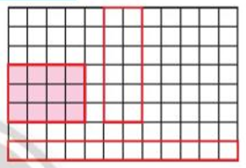

BÀI 3. ĐẠI LƯỢNG TỈ LỆ NGHỊCH
Vận dụng 1: Lan muốn cắt một hình chữ nhật có diện tích 12 cm². Gọi a (cm) và b (cm) là hai kích thước của hình chữ nhật đó. Em hãy viết công thức thể hiện mối quan hệ giữa hai đại lượng a và b.

Slide 11
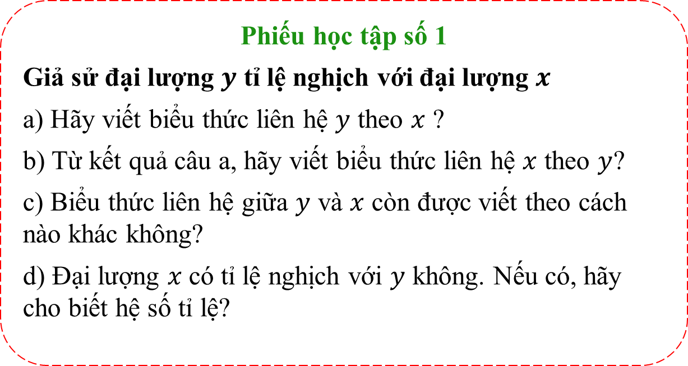
BÀI 3. ĐẠI LƯỢNG TỈ LỆ NGHỊCH
Hoạt động cá nhân
Phiếu học tập số 1
Giả sử đại lượng $y$ tỉ lệ nghịch với đại lượng $x$
a) Hãy viết biểu thức liên hệ $y$ theo $x$ ?
b) Từ kết quả câu a, hãy viết biểu thức liên hệ $x$ theo $y$?
c) Biểu thức liên hệ giữa $y$ và $x$ còn được viết theo cách nào khác không?
d) Đại lượng $x$có tỉ lệ nghịch với $y$ không. Nếu có, hãy cho biết hệ số tỉ lệ?
d) tỉ lệ nghịch với
theo hệ số tỉ lệ

Slide 12
BÀI 3. ĐẠI LƯỢNG TỈ LỆ NGHỊCH
Hoạt động cá nhân
a) Hệ số tỉ lệ:
Phiếu học tập số 2
Bài 1- SGK tr20: Cho biết hai đại lượng a và b tỉ lệ nghịch với nhau và khi a = 3 thì b = -10.
a) Tìm hệ số tỉ lệ .
b) Hãy biểu diễn a theo b.
c) Tính giá trị của a khi b = 2, b = 14.

Slide 13

THU HOẠCH TRỨNG GÀ

Slide 14
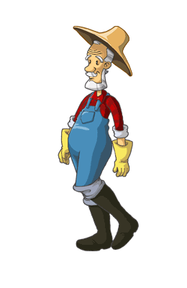
Bắt đầu

Slide 15
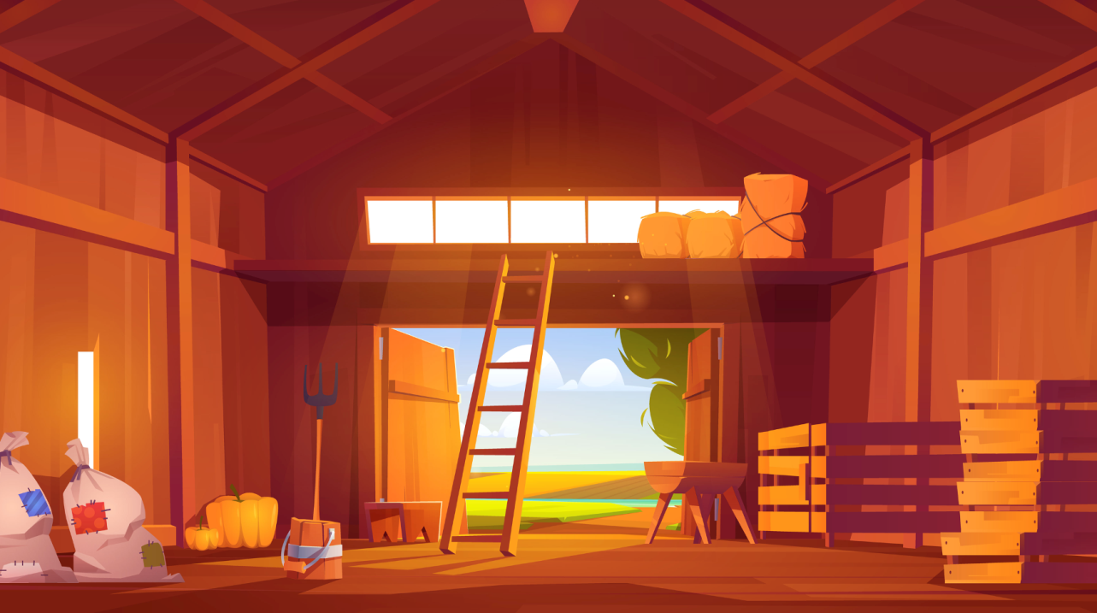
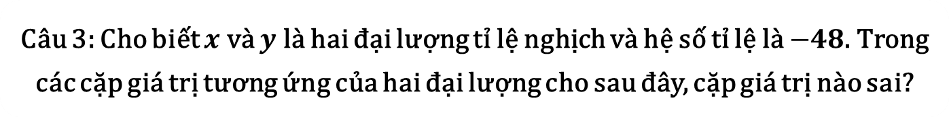




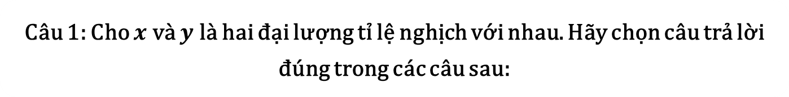

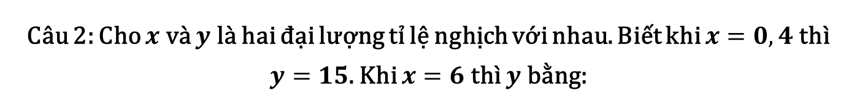
Câu 2: Cho $x$ và $y$ là hai đại lượng tỉ lệ nghịch với nhau. Biết khi $x=0,4$thì $y=15$. Khi $x=6$ thì $y$ bằng:
Câu 3: Cho biết $x$ và $y$ là hai đại lượng tỉ lệ nghịch và hệ số tỉ lệ là $−48$. Trong các cặp giá trị tương ứng của hai đại lượng cho sau đây, cặp giá trị nào sai?
Câu 1: Cho $x$ và $y$ là hai đại lượng tỉ lệ nghịch với nhau. Hãy chọn câu trả lời đúng trong các câu sau:
B. $y=m.x$ (m là hằng số khác 0)
C. 1
B. $x=3, y=16$
C. Cả A và B đều sai
A. 6
B. 0,6
C.$x=4, y=−12$
A. $x=−2, y=24$
A. $x.y=m$ (m là hằng số khác 0)

Slide 16
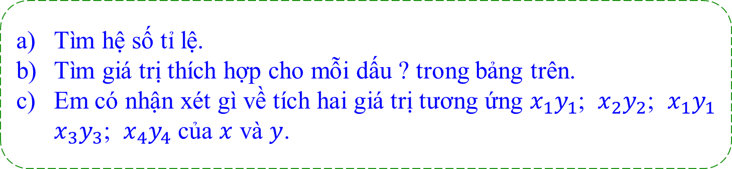
BÀI 3. ĐẠI LƯỢNG TỈ LỆ NGHỊCH
KHÁM PHÁ 2
Cho biết hai đại lượng $y$ và $x$ tỉ lệ nghịch với nhau:
$$x$$ | $$x_{1}=1$$ | $$x_{2}=2$$ | $$x_{3}=3$$ | $$x_{4}=4$$ | $$x_{5}=5$$
$$y$$ | $$y_{1}=10$$ | $$y_{2}=?$$ | $$y_{3}=?$$ | $$y_{4}=?$$ | $$y_{5}=?$$
Tìm hệ số tỉ lệ.
Tìm giá trị thích hợp cho mỗi dấu ? trong bảng trên.
Em có nhận xét gì về tích hai giá trị tương ứng $x_{1}y_{1}$; $x_{2}y_{2}$; $x_{1}y_{1}$ $x_{3}y_{3}$; $x_{4}y_{4}$ của $x$ và $y$.

Slide 17

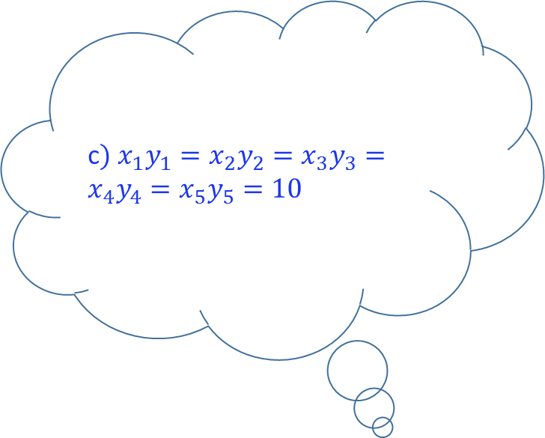

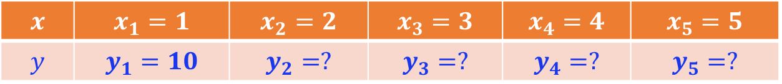
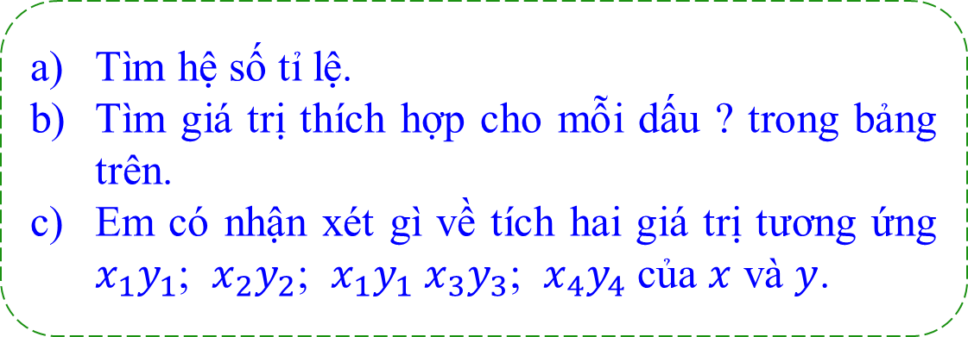
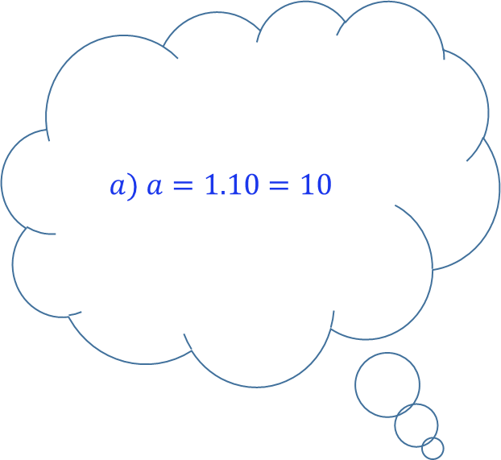
BÀI 3. ĐẠI LƯỢNG TỈ LỆ NGHỊCH
$$a) a=1.10=10a$$
c$) x_{1}y_{1}=x_{2}y_{2}=x_{3}y_{3}=x_{4}y_{4}=x_{5}y_{5}=10$
KHÁM PHÁ 2
Cho biết hai đại lượng $y$ và $x$ tỉ lệ nghịch với nhau:
b$) y_{2}=$ $\frac{10}{2}$ = 5 ; $y_{3}=$ $\frac{10}{3}$
$y_{4}=$ $\frac{10}{4}$ = 2,5 ; $y_{5}=$ $\frac{10}{5}$ = 2
$$x$$ | $$x_{1}=1$$ | $$x_{2}=2$$ | $$x_{3}=3$$ | $$x_{4}=4$$ | $$x_{5}=5$$
$$y$$ | $$y_{1}=10$$ | $$y_{2}=?$$ | $$y_{3}=?$$ | $$y_{4}=?$$ | $$y_{5}=?$$
.
Tìm hệ số tỉ lệ.
Tìm giá trị thích hợp cho mỗi dấu ? trong bảng trên.
Em có nhận xét gì về tích hai giá trị tương ứng $x_{1}y_{1}$; $x_{2}y_{2}$; $x_{1}y_{1}$ $x_{3}y_{3}$; $x_{4}y_{4}$ của $x$ và $y$.

Slide 18
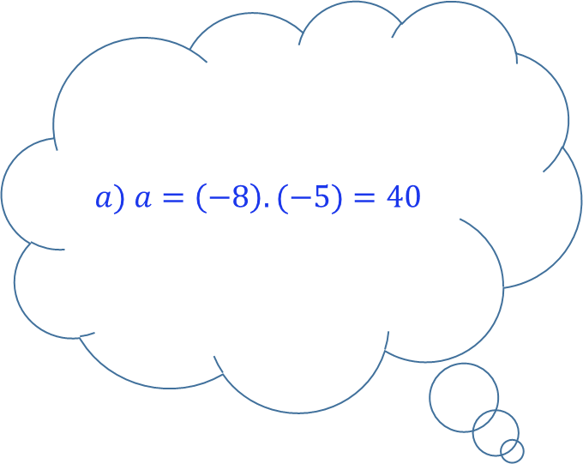
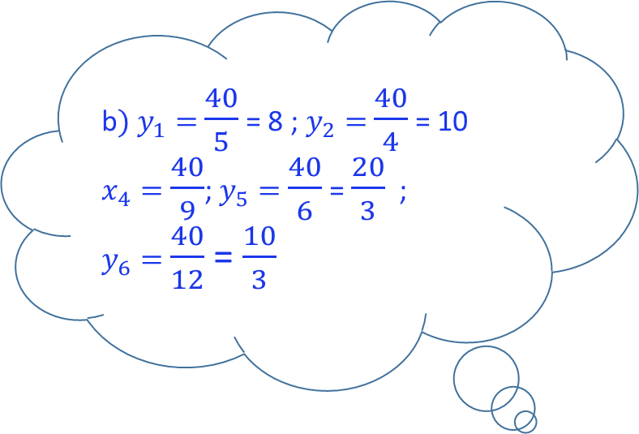
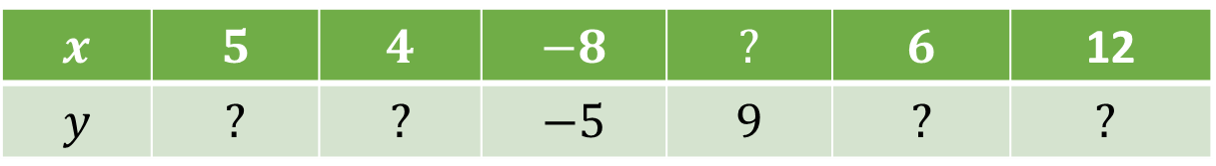
BÀI 3. ĐẠI LƯỢNG TỈ LỆ NGHỊCH
Bài 2- SGK tr20
Cho hai đại lượng $x$ và $y$ tỉ lệ nghịch với nhau:
b$) y_{1}=$ $\frac{40}{5}$ = 8 ; $y_{2}=$ $\frac{40}{4}$ = 10
$x_{4}=$ $\frac{40}{9}$; $y_{5}=$ $\frac{40}{6}$ = $\frac{20}{3}$ ;
$y_{6}=$ $\frac{40}{12}$ = $\frac{10}{3}$
$$a) a=\left(−8\right).(−5)=40a$$
$$x$$ | $$5$$ | $$4$$ | $$−8$$ | $$?$$ | $$6$$ | 12
$$y$$ | $$?$$ | $$?$$ | $$−5$$ | $$9$$ | $$?$$ | $$?$$
.
Tìm hệ số tỉ lệ.
Tìm các giá trị chưa biết trong bảng trên.

Slide 19


BÀI 3. ĐẠI LƯỢNG TỈ LỆ NGHỊCH
KIẾN THỨC TRỌNG TÂM
Tính chất: Nếu hai đại lượng $x$ và $y$ tỉ lệ nghịch với nhau thì
$x_{1}.y_{1}=x_{2}.y_{2}=x_{3}.y_{3}= ...$
hay $\frac{x_{1}}{\frac{1}{y_{1}}}$ = $\frac{x_{2}}{\frac{1}{y_{2}}}$ = $\frac{x_{3}}{\frac{1}{y_{3}}}$ = …
$\frac{x_{1}}{x_{2}}$ = $\frac{y_{2}}{y_{1}}$ ; $\frac{x_{1}}{x_{3}}$ = $\frac{y_{3}}{y_{1}}$ ; …

Slide 20

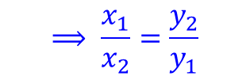

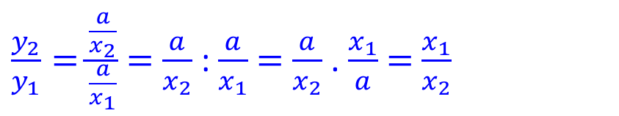
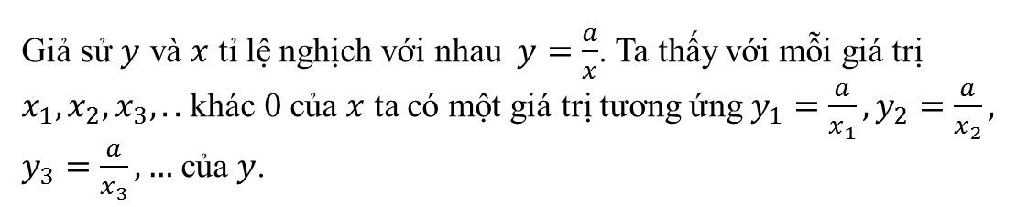
BÀI 3. ĐẠI LƯỢNG TỈ LỆ NGHỊCH
KIẾN THỨC TRỌNG TÂM
Cách 1: Lập tỉ số giữa các giá trị tương ứng của hai đại lượng tỉ lệ nghịch, chẳng hạn:
Giả sử $y$ và $x$ tỉ lệ nghịch với nhau $y=\frac{a}{x}$. Ta thấy với mỗi giá trị $x_{1},x_{2},x_{3},..$ khác 0 của $x$ ta có một giá trị tương ứng $y_{1}=\frac{a}{x_{1}},y_{2}=\frac{a}{x_{2}},$
$y_{3}=\frac{a}{x_{3}}, …$của $y$.
Cách 1: Lập tỉ số giữa các giá trị tương ứng của hai đại lượng tỉ lệ nghịch, chẳng hạn:
$\frac{y_{2}}{y_{1}}=$ $\frac{\frac{a}{x_{2}}}{\frac{a}{x_{1}}}$ $=$ $\frac{a}{x_{2}}$ : $\frac{a}{x_{1}}$ $=$ $\frac{a}{x_{2}}$ . $\frac{x_{1}}{a}$ $=$ $\frac{x_{1}}{x_{2}}$
Cách 2: Từ tính chất 1: $x_{1}.y_{1}=x_{2}.y_{2}$
$$⟹ \frac{x_{1}}{x_{2}}=\frac{y_{2}}{y_{1}}$$

Slide 21







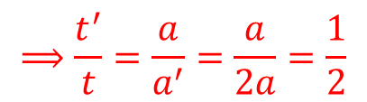
BÀI 3. ĐẠI LƯỢNG TỈ LỆ NGHỊCH
Vận dụng 2: Bạn Quỳnh vừa học được phương pháp đọc sách mới, làm tăng gấp đôi số từ đọc được trong một phút so với phương pháp đọc sách cũ. Hãy cho biết tỉ số giữa thời gian đọc xong cùng một quyển sách theo phương pháp mới và cũ của bạn Quỳnh.
Hướng dẫn:
Gọi số từ đọc được trong một phút theo phương pháp cũ là …………………………
Số từ đọc được trong một phút theo phương pháp mới là ………………. và …................
Thời gian đọc xong một quyển sách theo phương pháp cũ là ……………………………..
Thời gian đọc xong một quyển sách theo phương pháp mới là ……………………………
Vì số từ đọc được trong một phút và thời gian đọc xong một quyển sách là hai đại lượng ……………….
Ta có: …………………………………………………………………………………………………….
Vậy thời gian đọc xong một quyển sách theo phương pháp mới bằng ……….. thời gian đọc xong quyển sách đó theo phương pháp cũ.
$$a$$
$$a^{′}$$
$a^{′}$= 2a
$$t$$
$$t^{′}$$
tỉ lệ nghịch
$${a.t=a}^{′}.t^{′}$$
$$⟹\frac{t^{′}}{t}=\frac{a}{a^{′}}=\frac{a}{2a}=\frac{1}{2}$$
$$\frac{1}{2}$$

Slide 22
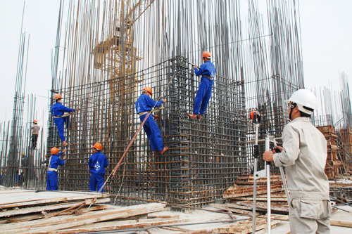
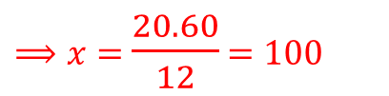




BÀI 3. ĐẠI LƯỢNG TỈ LỆ NGHỊCH
LUYỆN TẬP
Phiếu học tập số 3
Bài 3- SGK tr20: Gọi …………………. là số ngày để 12 công nhân đóng xong một chiếc tàu.
Vì ……..……………….... và ………….…….. hoàn thành là hai đại lượng tỉ lệ nghịch nên ta có:
……………………………………………..
……………………………………………..
Vậy………………………………………..
$$x$$
s$ố công nhân$
$$số ngày$$
$⟹x=$ $\frac{20.60}{12}$ $=100$
$$20.60=12.x$$
nếu chỉ còn 12 công nhân thì họ phải đóng chiếc tàu đó trong 100 ngày.

Slide 23
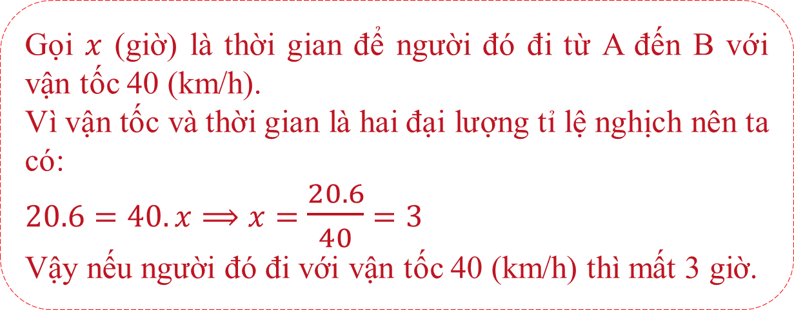
GIẢI QUYẾT BÀI TOÁN KHỞI ĐỘNG
“Một người đi xe đạp từ A đến B với vận tốc không đổi là 20 km/h mất 6 giờ. Hỏi nếu người đó đi bằng xe gắn máy với vận tốc không đổi là 40 km/h thì mất bao nhiêu thời gian?
Gọi $x$ (giờ) là thời gian để người đó đi từ A đến B với vận tốc 40 (km/h).
Vì vận tốc và thời gian là hai đại lượng tỉ lệ nghịch nên ta có:
$20.6=40.x⟹x=$ $\frac{20.6}{40}$ $=3$
Vậy nếu người đó đi với vận tốc 40 (km/h) thì mất 3 giờ.

Slide 24

GIẢI QUYẾT BÀI TOÁN TÍCH HỢP TOÁN HỌC VỚI ĐỜI SỐNG
Giải quyết bài toán sau: “Từ hộp thư điện tử Gmail, An có thể tải xuống các tài liệu với tốc độ tối đa là 0,5 Mb/s. Khi An tải xuống nhiều tài liệu cùng một lúc thì tốc độ tải xuống cho mỗi tài liệu sẽ bằng tốc độ tối đa chia cho số lượng tài liệu, biết rằng các tài liệu có dung lượng như nhau.
Điền số thích hợp vào ô trống trong bảng sau:
Số tài liệu cần tải xuống | 7 | 8 | 20 | 21 | 28
Tốc độ tải xuống
0,07 Mb/s
0,06 Mb/s
0,025 Mb/s
0,024 Mb/s
0,018 Mb/s

Slide 25
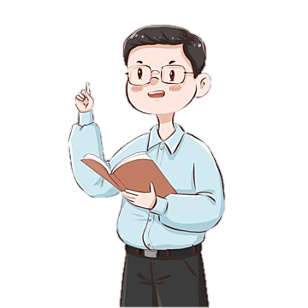


GIAO VIỆC VỀ NHÀ
- Vẽ sơ đồ tư duy nội dung bài học.
- Ghi nhớ khái niệm hai đại lượng tỉ lệ nghịch, hai tính chất của đại lượng của đại lượng tỉ lệ nghịch.
- Làm bài tập 5, 6, 7, 8, 9 SGK- trang 20.
- Xem trước phần 3 các bài toán về đại lượng tỉ lệ nghịch.

Slide 26



KÍNH CHÚC QUÝ THẦY CÔ LUÔN DỒI DÀO SỨC KHỎE! XIN CHÀO VÀ HẸN GẶP LẠI

